Slide 1




VIII Taller Internacional “Universidad, Seguridad y Soberanía Alimentaria”
PRÁCTICAS HIGIÉNICAS DE MANUFACTURA EN EL MERCADO COLÓN Y LA TERMINAL MUNICIPIO DE SANTA ANA
Dra. Cristina de Los Ángeles Aparicio de Carpio, PhD.
Dra. Xiomara Milena Lucha de Henríquez , PhD.
Dr. y MSP. José Manuel Pérez
Mtra. Rosa Lidia Moran
Licda. Mariela Lissette Castillo
Instituto Especializado de Profesionales de la Salud IEPROES El Salvador

Slide 2








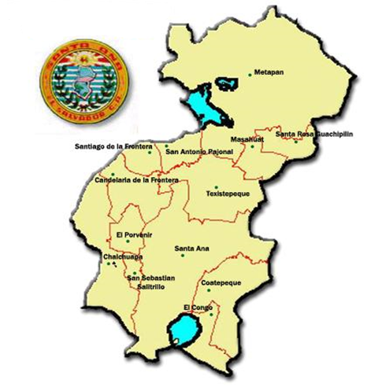
Planteamiento
Estado del Arte
ETAS
MERCADOS
INSALUBRIDAD
Contextualización
Diseño Metodológico
Diseño: Mixto, Descriptivo, Fenomenológico
Instrumentos de recolección: Cuestionario, Guía de Entrevistas a manipuladores y compradores
Guía de Observación

Slide 3

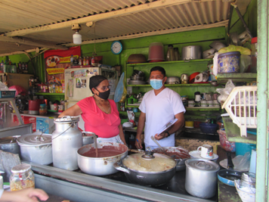
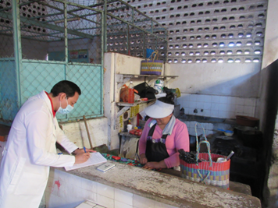
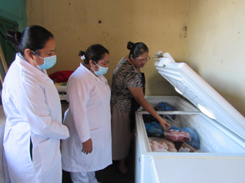
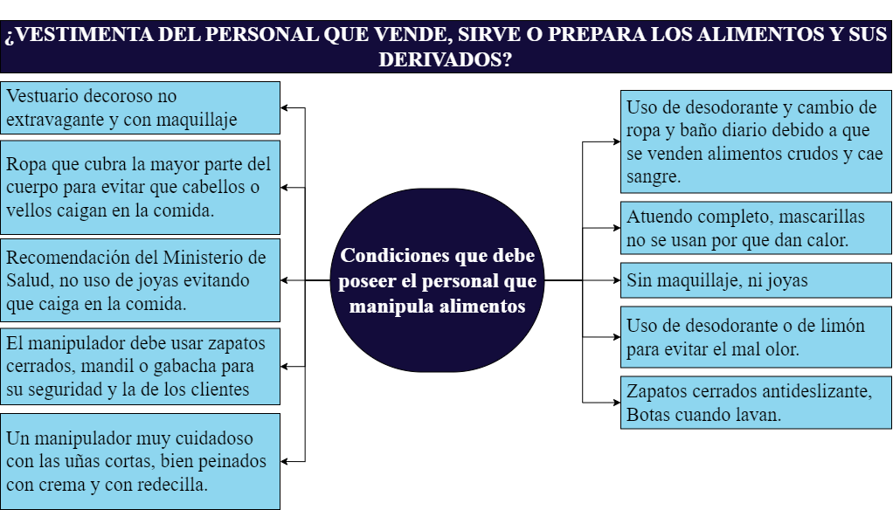
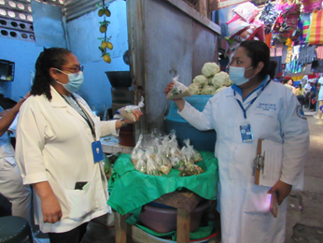
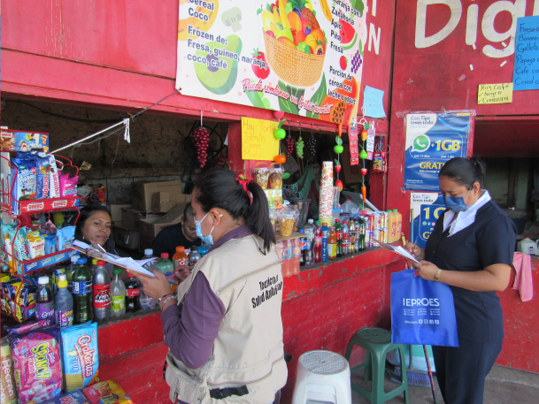
Resultados
Recorte de uñas
Chequeo médico preventivo
Enfermedades que ha padecido

Slide 4

Conclusiones
En lo relacionado a las condiciones que debe poseer el personal que manipula alimentos, tienen características entre las que se encuentran la higiene, la cual no es un hábito observable en todos los manipuladores y coincide con el punto de vista de los compradores
El manipulador de alimentos por opinión de los compradores y durante la observación se constató que, no hace uso de la vestimenta sugerida por organismos internacionales para la manipulación de alimentos.
Se constataron las condiciones de higiene y mantenimiento de las instalaciones donde se elaboran los alimentos las cuales fueron apoyadas por los relatos de los compradores entrevistados, encontrando establecimientos o locales de comida con déficit en la limpieza.

